Slide 1
CONCEPTOS DE INTERNET
UNIVERSIDAD AUTONOMA DEL PERÚ
Marko A. Caballero Moreno

Slide 2
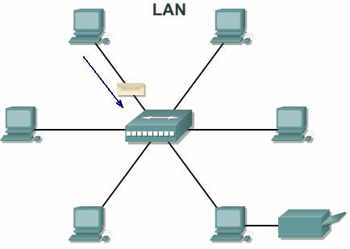
RED LAN
Son redes de área local, usadas para conectar ordenadores en un área pequeña como una oficina, casa entre otros. Los ordenadores se conectan entre si por medio de un nodo SWITCH o ROUTER mediante conexión Ethernet cableada.
Los ordenadores conectadas a estas redes tienen IP Privadas, ejemplo: 192.168.1.10

Slide 3
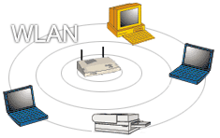
RED WLAN
Wireless LAN, es el similar que una red LAN, con la diferencia de ser inalámbricas.

Slide 4
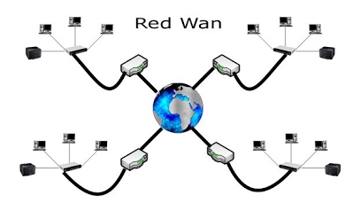
RED WAN
Es una red de área amplia, interconecta varias redes locales, sus miembros no están en una misma ubicación ficica, se usan enrutadores para unir las redes locales, aquí se utilizan las llamadas Ips Publicas, ejemplo. 40.15.34.18

Slide 5
TCP/IP
TCP/IP es el protocolo de Internet por excelencia, sienta las bases para que protocolos de mas alto nivel como HTTP(web), FTP(archivos), SMTP(correo),MQTT, TELNET, WS, etc, puedan funcionar
El modelo TCP/IP describe un conjunto de guías generales de diseño e implementación de protocolos de red específicos para permitir que un equipo pueda comunicarse en una red. TCP/IP provee conectividad de extremo a extremo especificando como los datos deberían ser formateados, direccionados, transmitidos, enrutados y recibidos por el destinatario.

Slide 6
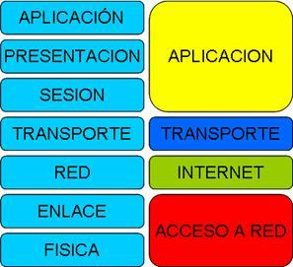
MODELO TCP/IP y modelo OSI
El modelo OSI es mas detallado , ya que contiene Todas las capas y protocolos de comunicación, tcp es mas simplificada y simple.
OSI
TCP/IP

Slide 7
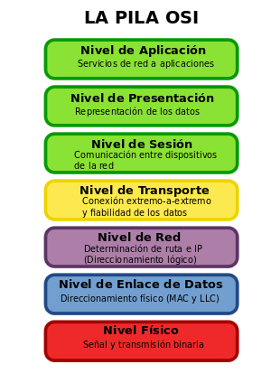

Slide 8
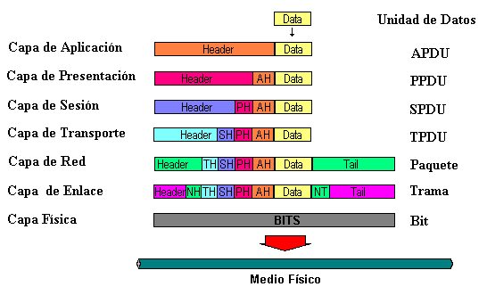
Que sucede con la data en cada capa?

Slide 9
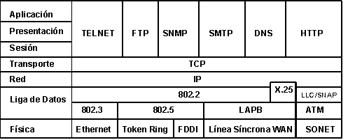
Modelo de protocolos

Slide 10
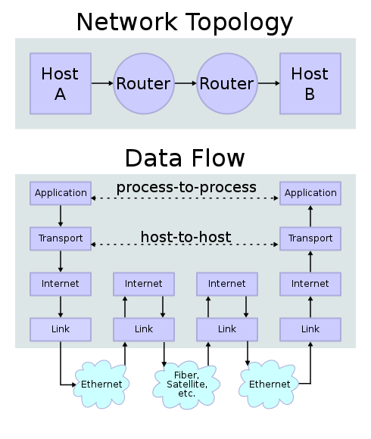
Topología de Red

Slide 11
Direccionamiento IP
TCP/IP utiliza un identificador denominado dirección internet o dirección IP, cuya longitud es de 32 bytes. La dirección IP identifica tanto a la red a la que pertenece una computadora como a ella misma dentro de dicha red.
Longitud de 32 bits.
Identifica a las redes y a los nodos conectados a ellas.
Especifica la conexión entre redes.
Se representan mediante cuatro octetos, escritos en formato decimal, separados por puntos.

Slide 12
NAT
Existen ciertas direcciones en cada clase de dirección IP que no están asignadas y que se denominan direcciones privadas. Las direcciones privadas pueden ser utilizadas por los hosts que usan traducción de dirección de red (NAT) para conectarse a una red pública o por los hosts que no se conectan a Internet. En una misma red no pueden existir dos direcciones iguales, pero sí se pueden repetir en dos redes privadas que no tengan conexión entre sí o que se conecten mediante el protocolo NAT. Las direcciones privadas son:
NAT permite que ordenadores externos se conecten una red local privada, este método lo usan los servidores y datacenter, para permitir que se conecten desde internet a su red

Slide 13
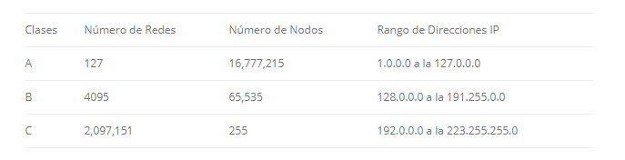
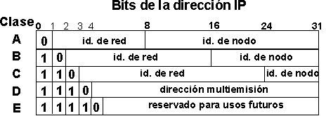
Clase A: 10.0.0.0 a 10.255.255.255 (8 bits red, 24 bits hosts).
Clase B: 172.16.0.0 a 172.31.255.255 (16 bits red, 16 bits hosts). 16 redes clase B contiguas, uso en universidades y grandes compañías.
Clase C: 192.168.0.0 a 192.168.255.255 (24 bits red, 8 bits hosts). 256 redes clase contiguas, uso de compañías medianas y pequeñas además de pequeños proveedores de internet (ISP).

Slide 14
DHCP (Dynamic Host Configuration Protocol)
Una dirección IP dinámica es una IP asignada mediante un servidor DHCP. La IP que se obtiene tiene una duración máxima determinada. El servidor DHCP provee parámetros de configuración específicos para cada cliente que desee participar en la red IP. Entre estos parámetros se encuentra la dirección IP del cliente.
Los enrutadores, switches y Acces point modernos ya incluyen la funcionalidad de DHCP.

Slide 15
Dirección MAC
En las redes, la dirección MAC (siglas en inglés de media access control; en español “control de acceso al medio”) es un identificador de 48 bits (6 bloques hexadecimales) que corresponde de forma única a una tarjeta o dispositivo de red. Se conoce también como dirección física, y es única para cada dispositivo.
Las direcciones MAC son únicas a nivel mundial, puesto que son escritas directamente, en forma binaria, en el hardware en su momento de fabricación.

Slide 16
dirección IPv6
Es exactamente la misma que la de su predecesor IPv4, pero dentro del protocolo IPv6. Está compuesta por 128 bits y se expresa en una notación hexadecimal de 32 dígitos
IPv6 permite actualmente que cada persona en la Tierra tenga asignados varios millones de IPs, ya que puede implementarse con 3.4×10E38 hosts direccionables. La ventaja con respecto a la dirección IPv4 es obvia en cuanto a su capacidad de direccionamiento.
Ejemplo: 2001:0123:0004:00ab:0cde:3403:0001:0063 -> 2001:123:4:ab:cde:3403:1:63

Slide 17
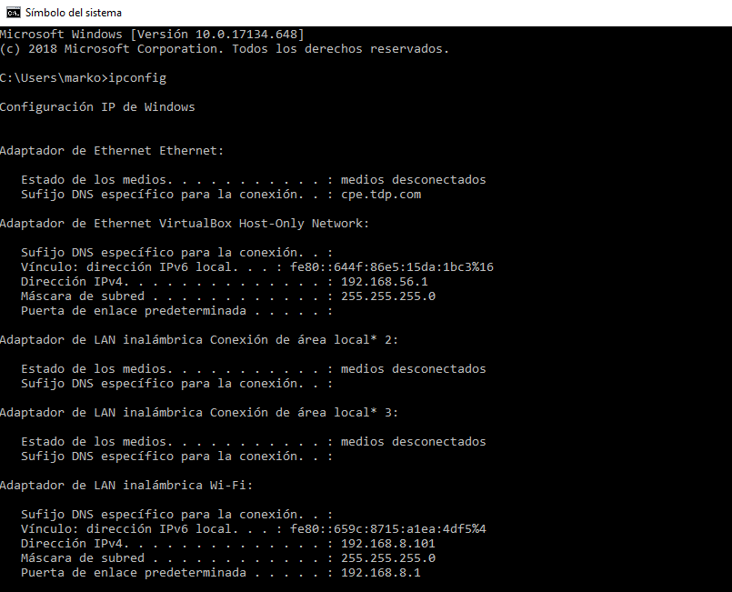
RED EN WINDOWS
Comando para averiguar parametrps de red en Windows:
ipconfig

Slide 18
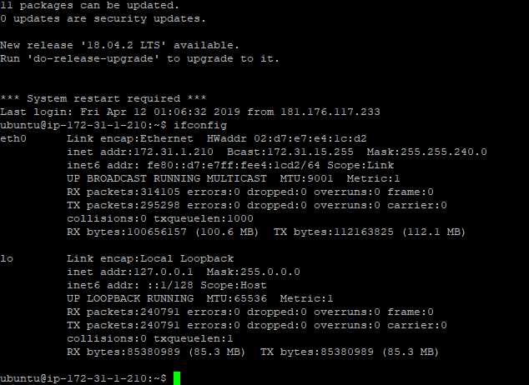
RED EN LINUX
Comando : ifconfig

